Slide 1


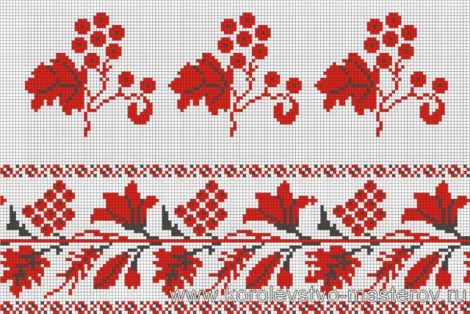
Стилі сучасної української літературної мови

Slide 2

Користуючись мовою в своєму повсякденному житті, люди залежно від потреби вдаються до різних мовних засобів. Відповідь на практичному занятті відрізняється від виступу на зборах. Залежно від змісту й мети висловлювання, а також від індивідуальної манери та вподобань у процесі мовлення відбуваються певний добір і комбінування найпридатніших і найпотрібніших саме для цієї мовної ситуації співвідносних варіантів форм, слів, словосполучень, конструкцій речень тощо.

Slide 3
В українській літературній мові виокремлюють такі функціональні стилі: художній, офіційно-діловий, публіцистичний, науковий, розмовний, конфесійний та епістолярний. Кожний зі стилів має свої характерні ознаки й реалізується у властивих йому жанрах.

Slide 4
Розмовно-побутовий
Використовується у побуті, в усному спілкуванні. Для розмовно-побутового стилю характерне:широке використання загальновживаних слів;
вживання слів з суфіксами пестливості, зневаги чи згрубілості;
вживання простих речень, звертань та ін.
розмовно-побутові діалоги складаються з реплік і нерідко супроводжуються мімікою, жестами, часто бувають емоційно забарвленими.

Slide 5
Художній
Переважно стиль художньої літератури, де слово не тільки щось називає, а ще й часто, будучи художнім засобом, є знаряддям естетичного впливу на читача чи слухача.

Slide 6
Офіційно-діловий
Вживається в указах, резолюціях, текстах законів, заяв, постанов та інших офіційних документах. Особливості офіційно-ділового стиля:кожний документ має установлений зразок;
слова вживаються виключно в прямому значенні;
переважають слова- терміни, пов'язані з діловодством;
відсутні художні засоби, пестливі та згрубілі слова, питальні, неповні і незакінчені речення.

Slide 7
Науковий
Існує у двох формах: писемній (підручники, дослідження, дисертації, наукові праці) та усній (повідомлення, наукова доповідь тощо). Для наукового стилю характерні:вживання слів у прямому значенні;
стрункість викладу думки;
логічна побудованість;
наявність специфічних термінів;
широке використання складних речень, зокрема складнопідрядних з чітким логічним зв'язком між компонентами.

Slide 8
Публіцистичний
Має дві форми: писемну (статті, фейлетони, нариси) та усну (публічні виступи). Для публіцистичного стилю характерне широке вживання суспільно-політичних термінів (закон, перспектива, держава тощо).

Slide 9
Конфесійний
Стиль мови, що обслуговує релігійні потреби суспільства. Для сакрального стилю характерне:використання слів-назв Бога, найменувань стосунків людини і Бога;
інверсійний порядок слів у реченні;
повтори слів і словосполучень, з допомогою яких наголошується та чи та думка.

